Slide 1
Présentation de projet :
Réseau Télémétrique de Mesures en Temps Réel.
Mesures Sismiques
R.T.M.T.R_1
Etudiant 1

Slide 2
Présentation du projet
Création d'un réseau de stations sismiques pour fournir des données en temps réel sur les activités sismiques d’une zone géographique
Stations connectées pour former un observatoire en ligne des activités sismiques
Intégration au réseau existant pour couvrir une zone plus étendue
Mettre les données à disposition des scientifiques du domaine.

Slide 3
Missions de l’application à réaliser
Transférer périodiquement nos relevés de données et de position à un serveur.
Présenter ces données sous forme de graphes.
Enregistrer ces périodes d’observation afin de les transmettre ultérieurement au serveur en cas de coupure.
Observation en temps réel de l'activité sismique et consultation des données historiques grâce à la base de données intégrée dans chaque station sismique.

Slide 4
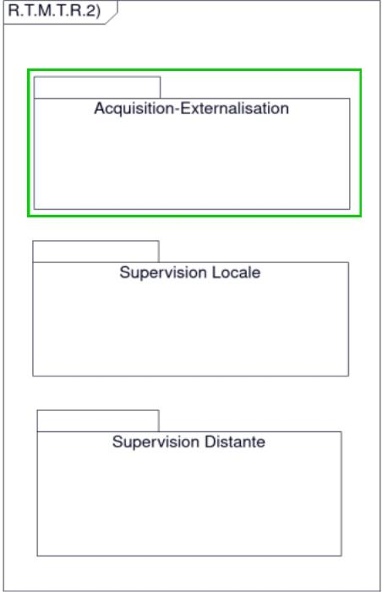
Spécification
Nous allons découper notre système en 3 parties distinctes :
  Acquisition et Externalisation des données
  Supervision Locale
  Supervision Distante
De mon côté, je travaillerai sur la partie Acquisition et Externalisation des données.

Slide 5
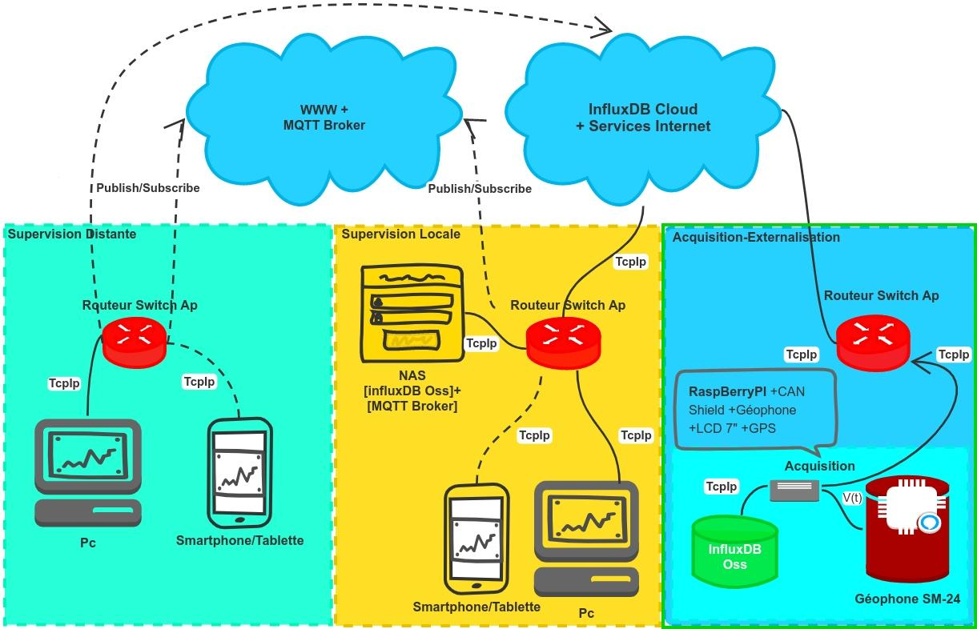
Synoptique RTMTR

Slide 6
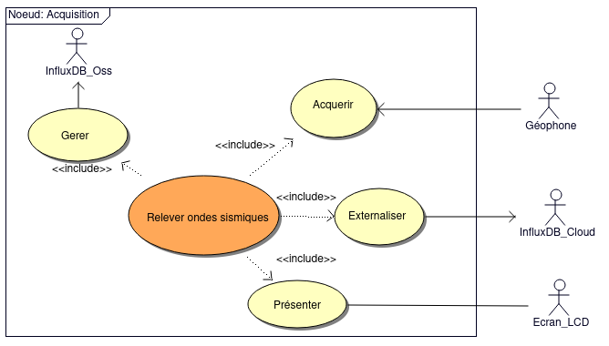
Diagramme des cas d’utilisation

Slide 7
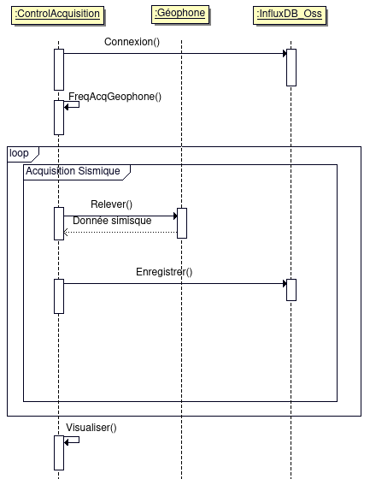
Diagramme de séquence

Slide 8
Description et rôle des acteurs
InfluxDB_OSS
  Permet l’enregistrement des mesures sismiques localement. Serveur InfluxDb_Oss installé sur le RaspberryPI.
Géophone
  Capteur d’ondes sismiques
Ecran_LCD
  Permet de tester le bon fonctionnement de la station, et de régler la fréquence d’arrivée des données.
InfluxDB_Cloud
  Permet l’externalisation des mesures sismiques dans un cloud gérer par InfluxDB_Cloud

Slide 9
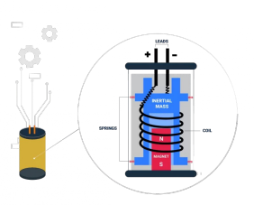
Fonctionnement du capteur sismique : Le géophone
Appareil qui mesure les vibrations de la Terre (tremblements de terre, explosions).
Génère une tension proportionnelle au mouvement en utilisant un aimant à ressort qui induit un champ magnétique dans une bobine.
Utilisé principalement pour l'exploitation minière et l'exploration.

Slide 10
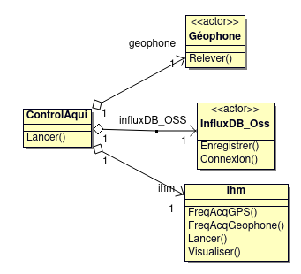
Diagramme de classes

Slide 11
Conception de la classe Geophone

Slide 12
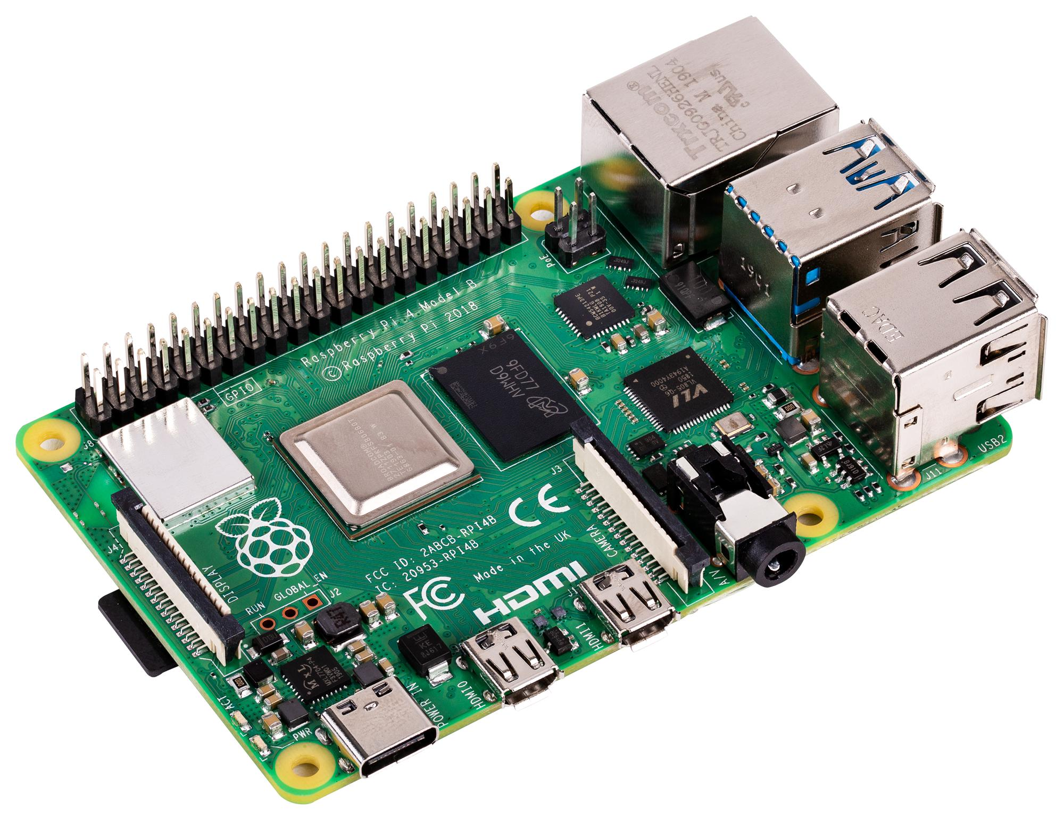
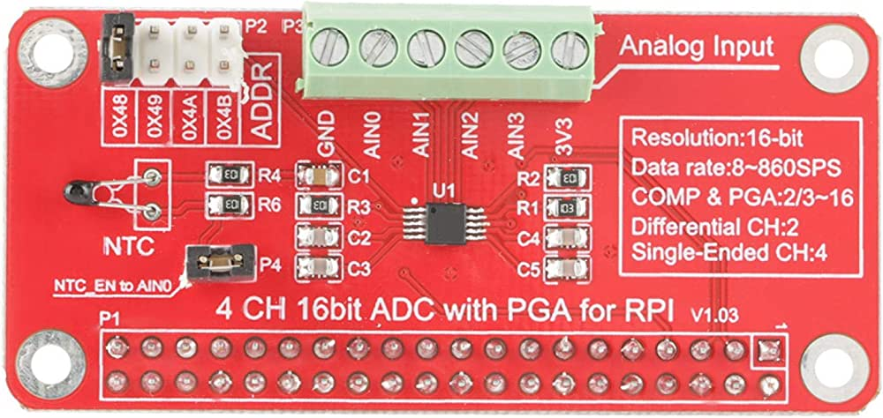
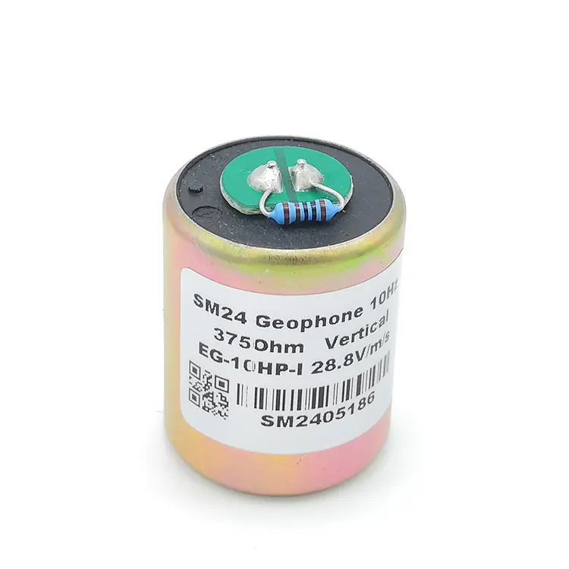
Prise en compte des contraintes matérielles et logicielles
Contraintes matérielles :
Un Raspberry Pi 4.
Convertisseur Analogique Numérique (CAN) Shield ADS1115 pour Raspberry Pi.
Géophone SM-24
Contraintes logicielles :
Classes clientes InfluxDB
Classe CAN_ADS1115
C++ Qt5

Slide 13
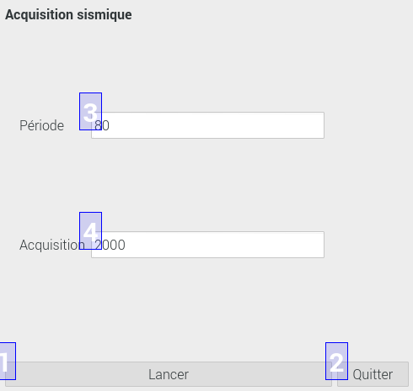
Bouton d'exécution
Fermeture de l'application
Ligne d’édition période d’acquisition pour les ondes sismiques
Ligne d’édition de la valeur acquise (forme numérique)
Prototype de l’IHM test pour valider la classe Geophone

Slide 14
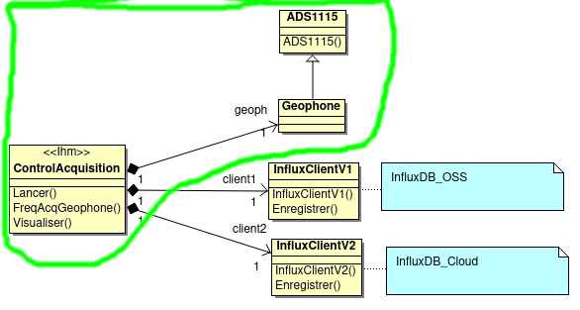
Diagramme de classe de conception pour le géophone
Le géophone SM-24 produit une tension qui doit être relevée à l’aide du CAN ADS1115. C’est pourquoi j’utilise l’héritage pour disposer de l’ensemble des fonctions de la classe ADS1115 me permettant d’observer les variations sismiques générées par le géophone

Slide 15
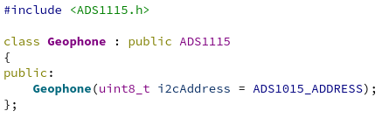
Extrait de code de la classe Geophone (.h)
Héritage de la classe ADS1115 fournie

Slide 16

Extrait de code de la classe Geophone (.cpp)

Slide 17
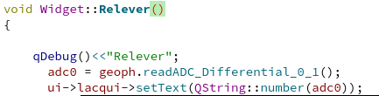

Extrait de code de l’IHM test
Le géophone fournit des variations de tensions positives et négatives.
Il faut configurer le CAN pour une acquisition en mode différentiel.
adc0 = geoph.readADC_Differential_0_1();
L’acquisition devient possible par l’appel de la méthode
ui->lacqui->setText(QString::number(adc0));
Pour obtenir sur l’IHM le résultat suivant (exemple) :
Conclusion, la classe Geophone a été validée

Slide 18
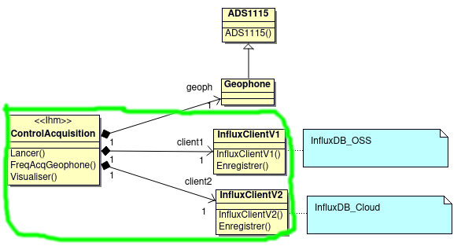
Diagramme de classe de conception pour l’accès aux bases de données
Deux classes InfluxDB sont nécessaires car le Raspberry embarque un serveur InfluxDB V1 et l’autre classe est nécessaire car le NAS distant embarque un serveur InfluxDB V2.

Slide 19
Structuration des bases données locales et distantes
Deux classes InfluxDB sont nécessaires car le Raspberry embarque un serveur InfluxDB V1 et l’autre classe est nécessaire car le NAS distant embarque un serveur InfluxDB V2.
L’équipe a décidé de structurer les bases de données de la façon suivante :
Structure de la base de donnée embarquée
bd -> measurement -> field
InfluxDBV1 définit trois zones
1. bd : choix du nom de la base de données
2. measurement : choix du nom du measurement
3. field : choix des noms des mesures effectives
Conception de la base de données embarquée
bd -> measurement -> field
iotsismique -> idstation1 -> mesure
latitude
longitude
InfluxDBV1 affectation des trois zones
iotsismique : nom de la base
idstation : nom du measurement
a) nom du field : mesure
b) nom du field : latitude
c) nom du field : longitude
Pour la base de données InfluxDBV2, le procédé est le même à part qu’il faut simplement remplacer “bd” par “bucket”

Slide 20
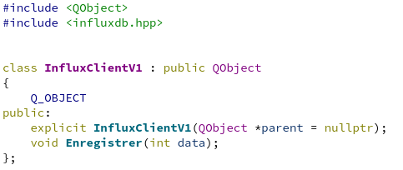
Extrait de code des classes InfluxDBV1 et InfluxDBV2 (.h)
Implémentation pour la V1
Implémentation pour la V2

Slide 21
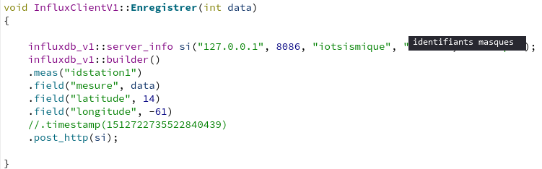
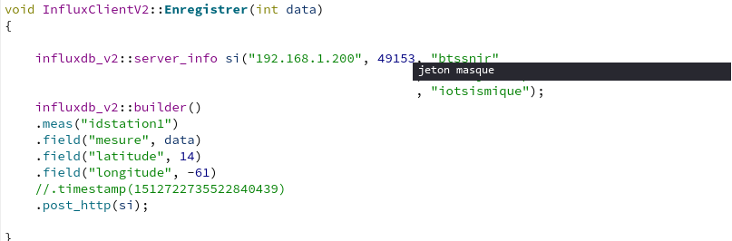
Extrait de code des classes InfluxDBV1 et InfluxDBV2 (.cpp)
Les méthodes Enregistrer() des deux classes sont similaires.
Seuls les connecteurs “server_info si(...,...,...);” sont différents.

Slide 22
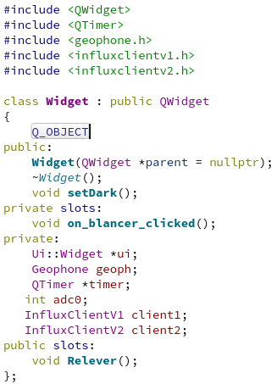
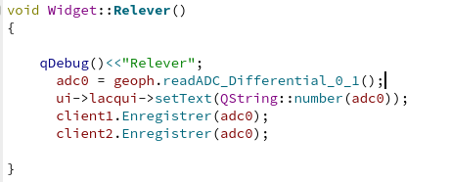
Utilisation de la classe Geophone pour valider l’enregistrement dans les deux bases de données
Évolution de l’IHM test pour l’acquisition puis l’enregistrement.
Extrait de code de widget.h (IHM)
Extrait de code de widget.cpp (IHM)
Acquisition d’une donnée sismique (un échantillon)
Enregistrement de la donnée acquise dans les bases de données (locale et distante)

Slide 23
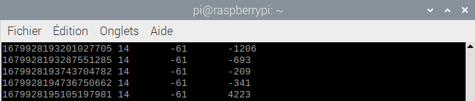
Validation de la classe InfluxDBV1

Slide 24
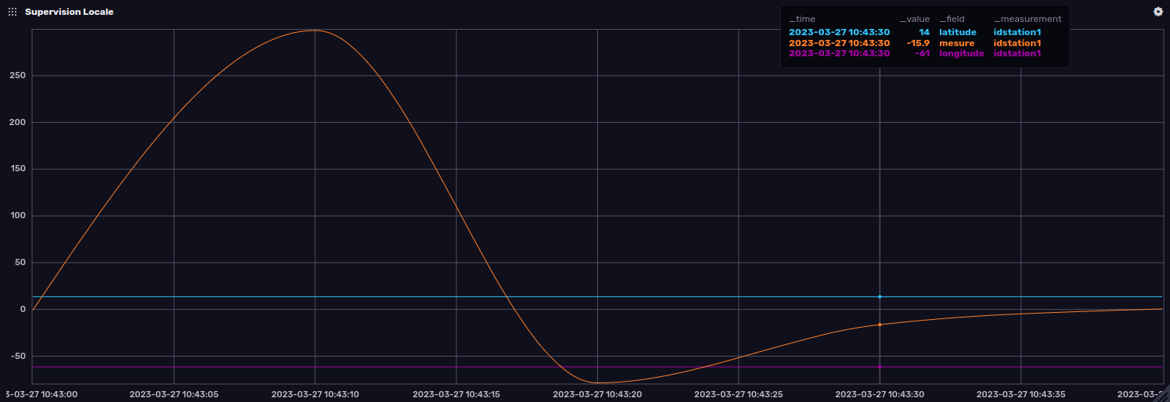
Validation de la classe InfluxDBV2
Conclusion, les classes InfluxDBV1 et InfluxDBV2 ont été validées

Slide 25

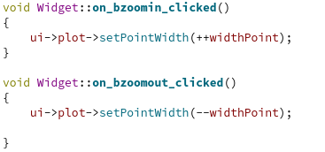
Utilisation de QSimpleTickerGraph
Choix de l’échelle de la grille
Codage du bouton de Zoom avant
Codage du bouton de Zoom arrière

Slide 26
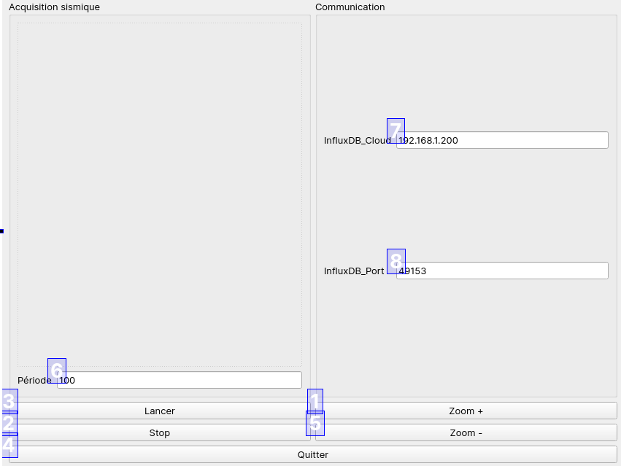
Configuration de l’UI finale
1) Zoom avant
2) Arrêt du programme
3) Exécution de l’application
4) Fermeture de l'application
5) Zoom arrière
6) Édition de la période d'échantillonnage
7) Adresse IP du serveur distant
8) Port du serveur distant

Slide 27
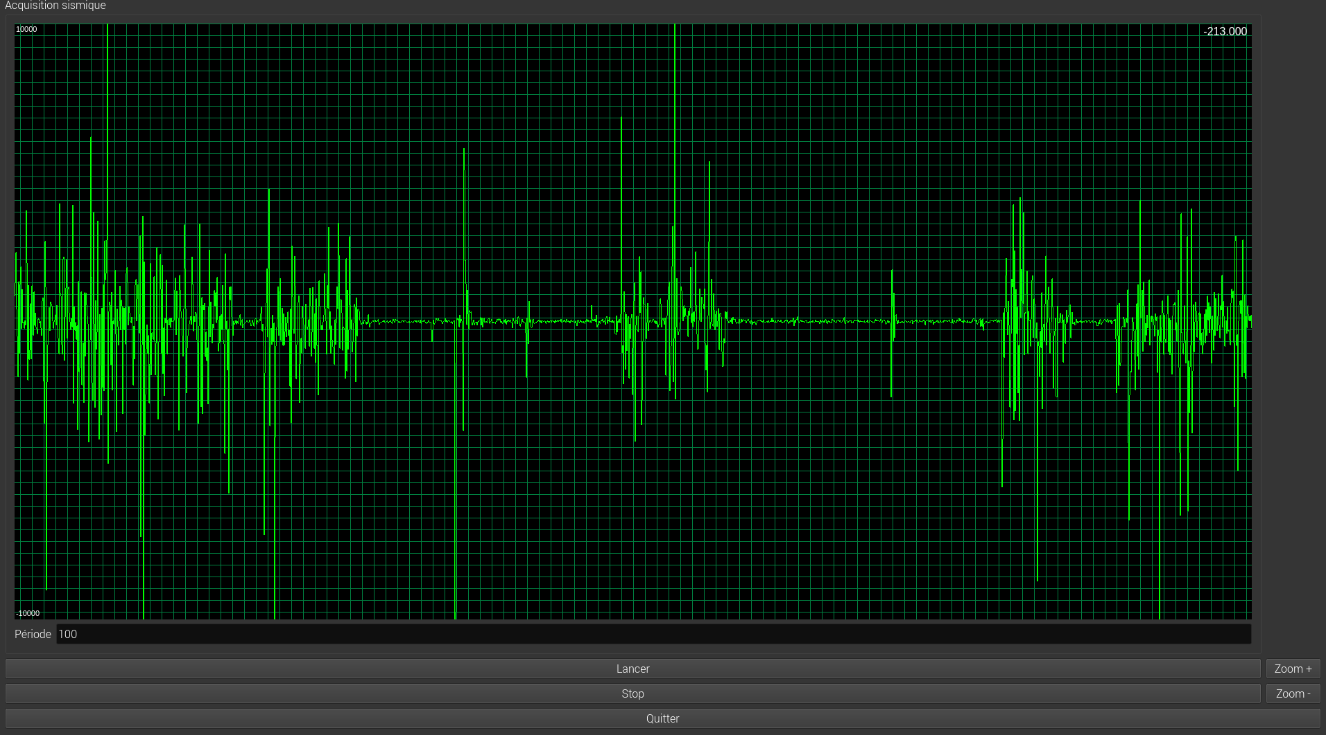
Validation de QSimpleTickerGraph

Slide 28
Conclusion
Le projet a progressé avec succès jusqu'à présent, toutes les classes ont été validées et jugées fonctionnelles, établissant ainsi les fondations de l'application et du système.
La division initiale entre le traitement des données de mouvement sismique et celui du positionnement GPS de la station sera unifiée dans la livraison finale.
Ma démonstration finale se concentrera sur la validation de ma partie, tandis que mon collègue sera chargé de présenter et de valider la fonctionnalité d'acquisition de position GPS.

